Slide 1
Para Pensar ... Um pouco dos Movimentos de Luta dos/as Trabalhadores/as pela Saúde na História.

Slide 2
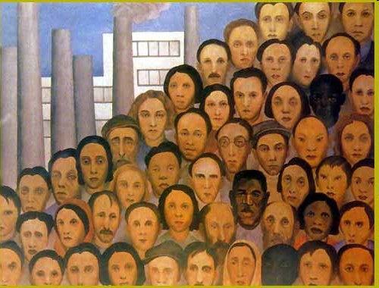
Revolução Industrial:
Nascimento da Classe Operária

Slide 3
Início da Revolução Industrial: ausência de regras contratuais, culmina com a exploração ilimitada do corpo, a ponto de colocar em risco o próprio desenvolvimento do capitalismo industrial.
Buscando Harmonia entre exploração do corpo e acumulação do capital (aliança entre poder econômico e o poder político britânico)
nasce o direito trabalhista no início do séc. XIX.
Sem implicação direta de trabalhadores organizados.

Slide 4
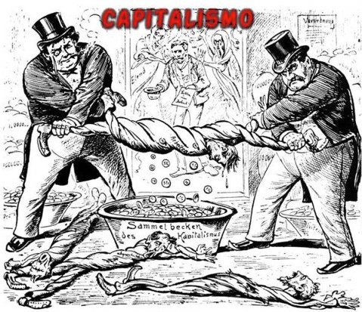
Péssimas condições vividas pelos operários
durante o século XIX:
Salários muito baixos
Longas jornadas (16/18 horas)
Condições insalubres no ambiente de trabalho
Superexploração do trabalho feminino e infantil
Ausência completa de qualquer assistência ao trabalhador
https://colectivolibertarioevora.wordpress.com/2012/10/30/crise-e-o-sistema-capitalista-que-esta-em-crise

Slide 5
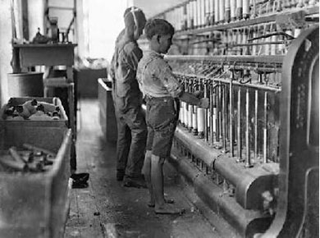
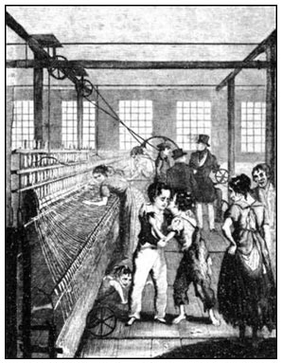

Slide 6
Em vista de tal quadro, não cabe falar de "saúde" em relação a classe operaria do século XIX. Antes, é preciso que seja assegurada a subsistência, independentemente da doença. A luta pela saúde, nesta época, identifica-se com a luta pela sobrevivência: "viver, para o operário, e não morrer“ (Dejours – A loucura do trabalho) .

Slide 7
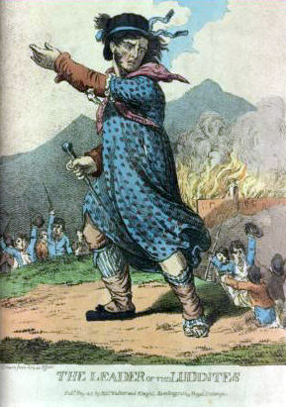
O movimento operário
Ludismo:
Ned Ludd
Inglaterra - entre os anos de 1811 e 1812
Destruição de máquinas
O governo inglês reagiu decretando pena de morte aos revoltosos.

Slide 8
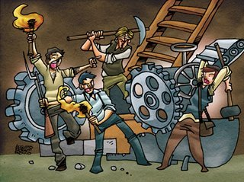
"Nós marchamos para realizar a nossa vontade Com machado, lança ou fuzil Meus valentes cortadores Os que com apenas um só forte golpe rompem com as máquinas cortadeiras"

Slide 9
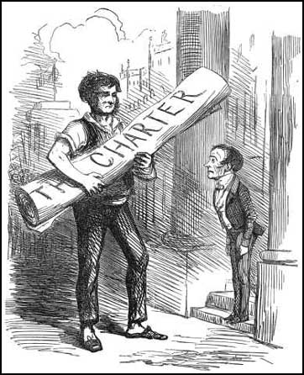
Cartismo:
Inglaterra
O movimento surgiu por volta de 1837
“Carta do Povo”- redigida pela associação dos operários reivindicavam melhores condições de trabalho, sufrágio universal masculino, renovação anual do parlamento, participação no parlamento.
O movimento foi massacrado pelo parlamento inglês que desconsiderou as reivindicações impostas pelos trabalhadores.

Slide 10
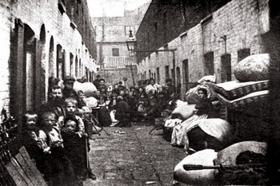
Trade Unions:
Lei votada em 1824 pelo Parlamento inglês. permitiu a livre associação dos operários.
Organizações de associações de trabalhadores, de caráter assistencialista, germe do sindicato moderno

Slide 11
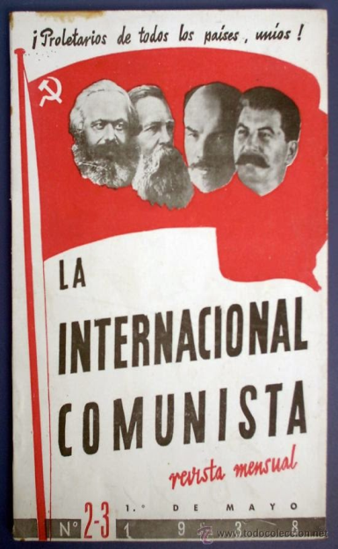
1ª Internacional -AIT (1864-1876)
Organização dos sindicatos de todo o mundo pela melhoria nas condições de trabalho.
Discussões a cerca do Socialismo científico e o anarquismo.

Slide 12
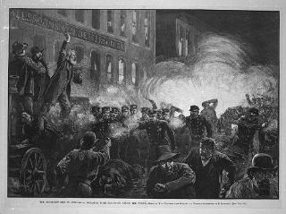
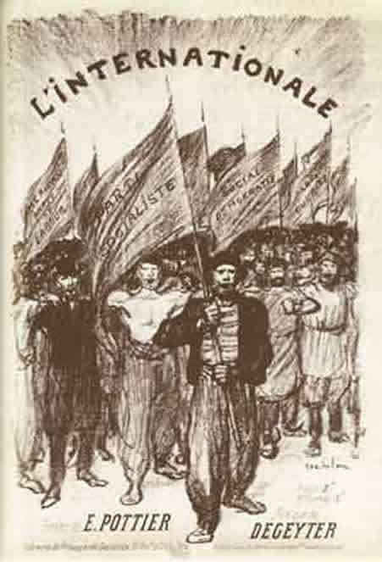
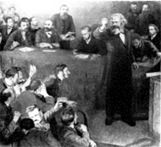

Slide 13
Criação do Dia do Trabalho
A História do Dia do Trabalho remonta o ano de 1886 na industrializada cidade de Chicago (Estados Unidos).
No dia 1º de maio deste ano, milhares de trabalhadores foram às ruas reivindicar melhores condições de trabalho, entre elas, a redução da jornada de trabalho de treze para oito horas diárias. Neste mesmo dia ocorreu nos Estados Unidos uma grande greve geral dos trabalhadores.
Foram dias marcantes na história da luta dos trabalhadores por melhores condições de trabalho. Para homenagear aqueles que morreram nos conflitos, a Segunda Internacional Socialista, ocorrida na capital francesa em 20 de junho de 1889, criou o Dia Mundial do Trabalho, que seria comemorado em 1º de maio de cada ano.

Slide 14
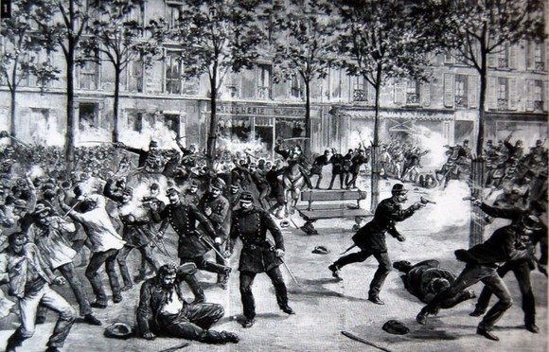

Slide 15
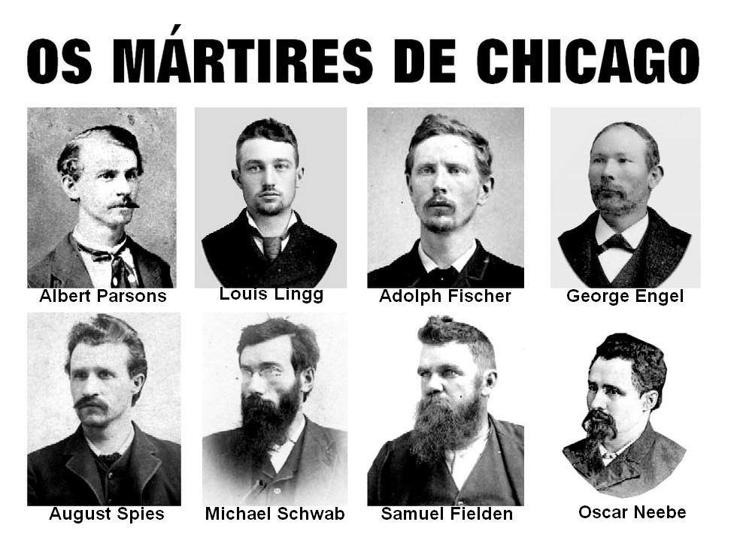
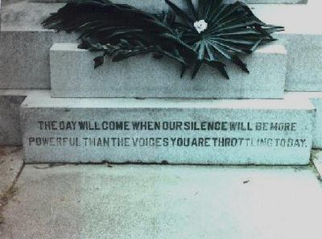
Monumento aos Mártires de Chicago: "Um dia nosso silêncio será mais forte que as vozes que hoje vocês estrangulam"

Slide 16
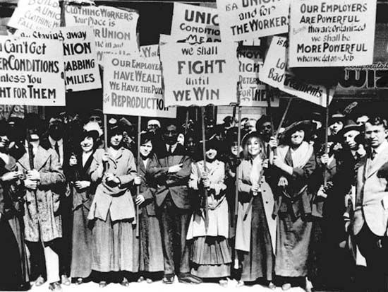
Uma greve desencadeada em uma fábrica de tecidos no dia 08 de março de 1857, por operárias que reivindicam diminuição da jornada de trabalho de 14 para 10 horas, equiparação salarial aos homens...o salário delas chegava apenas a 1/3 do salário masculino.
Tendo sido reprimidas violentamente pelos policiais, buscaram abrigo na própria fábrica, onde foram trancafiadas e, em seguida, incendiadas.
129 operárias, mães, esposas...lutando por mais dignidade no trabalho, foram queimadas vivas no interior do próprio local de trabalho.

Slide 17
Surgimento do médico de fábrica (1830) contribuiu para a organização do trabalho industrial tratar a questão da saúde como uma questão médica
Estes deveriam ser serviços dirigidos por pessoas de inteira confiança do empresário e que se dispusessem a defendê-lo;
Deveriam ser serviços centrados na figura do médico;
A prevenção dos danos à saúde resultantes dos riscos do trabalho deveria ser tarefa eminentemente médica;
Mendes e Dias - Da medicina do trabalho à saúde do trabalhador

Slide 18
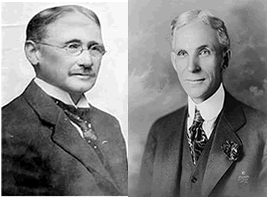
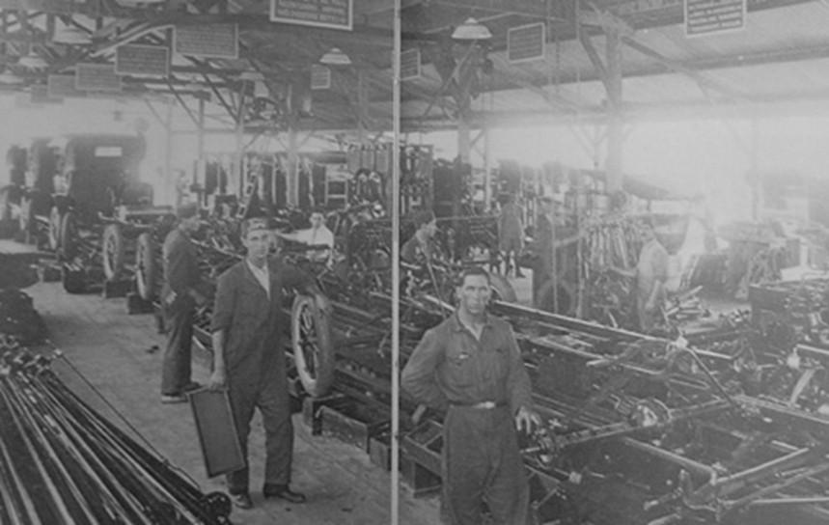
2. Revolução Industrial
O final do século XIX e início do século XX, caracterizou-se pela administração científica do trabalho e pela produção em série, Foi a época da difusão do modelo taylorista/fordista de organização do trabalho, da rígida especialização das tarefas e da racionalização da produção.
O trabalho é transformado em atividade parcelada, repetitiva e sem sentido, retirando do indivíduo a sua capacidade criativa.
. . . E Ford cria a esteira de montagem

Slide 19
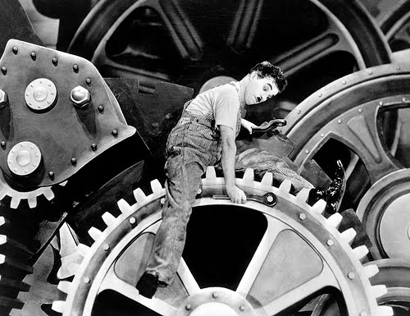
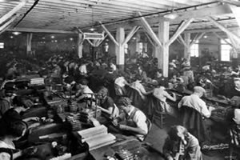
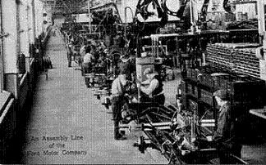
Gramsci (1978) salienta que novos métodos de trabalho são inseparáveis de um novo modo de viver

Slide 20
Na década de 60, o crescimento sócio-econômico, o pleno emprego e o aumento da produção eram acompanhados de baixos salários, parcialização imposta do trabalho, aumento da desqualificação e desgaste dos trabalhadores.
Em Turim, Itália, as lutas nas fábricas e o movimento sindical, que se fortalecia, propunha um projeto de transformação. O sindicato reivindicava o direito de pesquisar de maneira autônoma os ambientes de trabalho e de lançar proposições para sua transformação.
O Movimento Operário Italiano de Luta pela Saúde
TRABALHADORES
SINDICALISTAS
TÉCNICOS

Slide 21
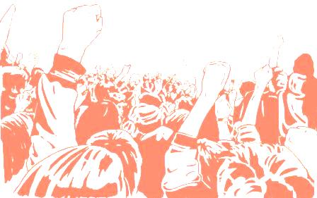
Experiências do MOI:
Farmitalia
Fiat Mirafiori
Percurso, Avanços – 1960-1970:
1961 - “negociou-se um convênio com reivindicações revolucionárias como: substituição de substâncias mais nocivas por outras menos nocivas; adoção de medidas preventivas; criação de uma comissão ambiental; rodízio e pausas nos trabalhos de risco; direito de o sindicato intervir com peritos externos.” (p. 385-6)
MOI

Slide 22
1963 - material teórico suficiente para dar início a um debate entre sindicato e trabalhadores.
1964 – Turim – primeiro centro de luta contra a nocividade no trabalho.
1967 - inquérito para levantamento amplo da realidade dentro da fábrica do ponto de vista do operário
1968 – papel do sindicato sintetizado em ata de um convênio regional sobre medicina preventiva e ambiente de trabalho.
1970 – Estatuto dos Trabalhadores
MOI
“Somente de um trabalho comum e solidário de esclarecimento, de persuasão e de educação recíproca é que nascerá a ação concreta de construção”
(Gramsci, 2004, p.245)

Slide 24
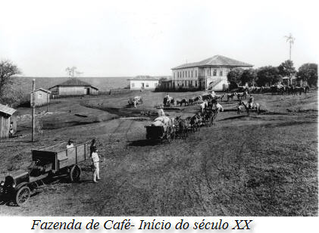
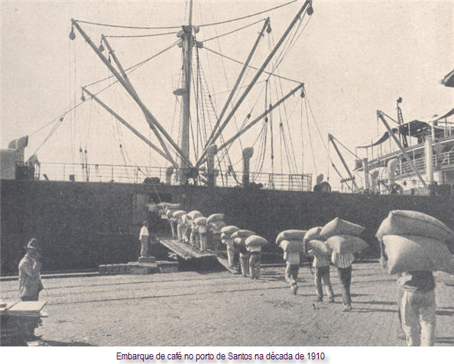
BRASIL
Até o final do século XIX (1801-1900) o Brasil ainda parecia viver no final do Século XVIII (1701-1800) (Ianni, 2004)

Slide 25
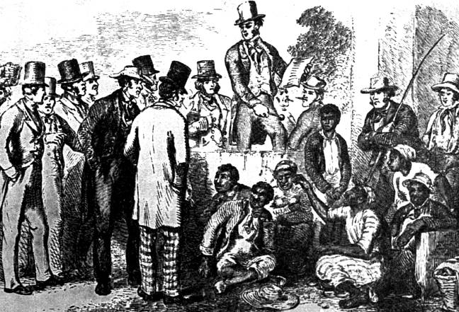
BRASIL
Até a Abolição da Escravatura (1888), que durou 300 anos, o trabalhador em regime de trabalho escravo era a própria mercadoria

Slide 26
BRASIL
100 anos de atraso em relação à Revolução Industrial europeia...ritmo lento na implantação da industrialização brasileira
Com a abolição da escravatura, passou a necessitar com urgência de um aporte maciço de mão-de-obra – estratégia de captação de imigrantes (principalmente em SP)
Aos imigrantes trabalho nas primeiras indústrias - pela própria experiência que traziam de seus países de origem - e o trabalho no campo para os ex-escravos
Os imigrantes foram os pioneiros nas lutas dos trabalhadores por direitos no trabalho e pela saúde - No início do Séc. XX.

Slide 27
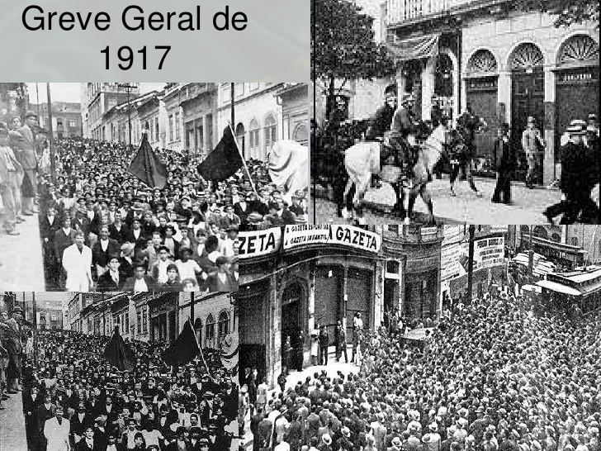

Slide 28
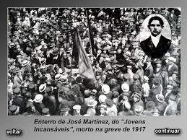
Os operários têxteis de diversas cidades brasileiras entram em greve em maio de 1917, contra a “carestia de vida”. No início dessa greve, a polícia mata o sapateiro anarquista José Martinez – seu enterro foi transformado em um acontecimento simbólico, sensibilizando ainda mais o operariado. No dia do enterro, quase 10 mil pessoas comparecem ao enterro cantando o hino “A Internacional”.
A partir desse fato, a greve se amplia. Após 35 dias de paralisação e a tomada de controle de SP pelo CDP (Comitê de Defesa Proletária), o governo é forçado a abandonar a cidade e negociar com os grevistas – resultando na conquista de 20% de acréscimo legal e a promessa de redução da jornada para 8h.

Slide 29
Movimento operário no Brasil:
Causas: ampla exploração dos trabalhadores urbanos das fábricas e ausência de legislação trabalhista que amparasse os trabalhadores.
Até a década de 20 predomínio de imigrantes italianos de ideologia anarquista.
Principais formas de luta: formação de sindicatos e organização de greves.

Slide 30
A partir de 1922
o principal instrumento de luta operária foi o PCB, que tenta organizar os operários.
Postura do governo em relação ao movimento operário: repressão (“caso de polícia”).

Slide 31
Da Greve de 1917 a 1930
- Perda gradativa do referencial anarquista
- Partido Comunista criado e logo colocado na ilegalidade
- Sindicatos amarelos católicos
- Primeiras concessões trabalhistas e previdenciárias

Slide 32
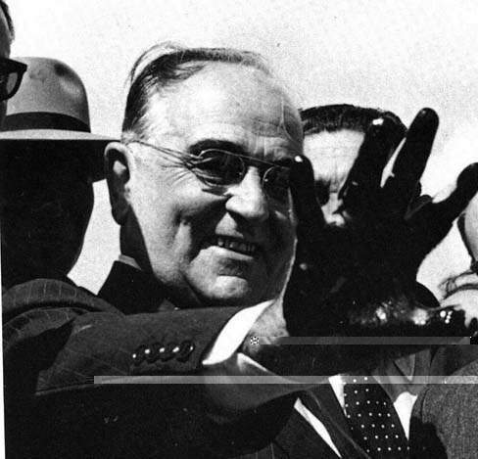
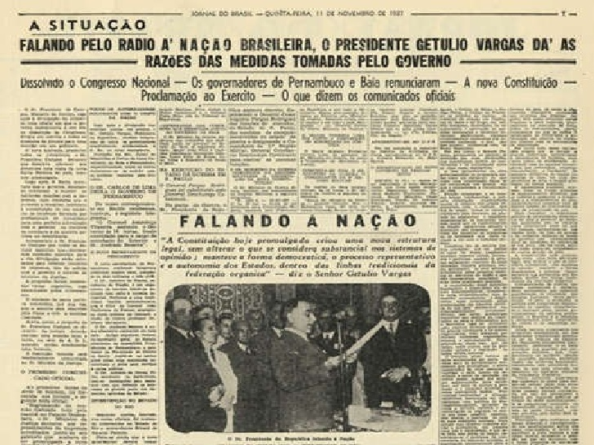
BRASIL DE GETULIO VARGAS
GOVERNO PROVISÓRIO (1930- 1934)
GOVERNO CONSTITUCIONALISTA (1934-1937)
3. ESTADO NOVO (1937-1945)
32

Slide 33
A ERA VARGAS
Algumas semanas após sua posse, ainda em 1930, o governo revolucionário de Getúlio Vargas cria o Ministério do Trabalho, Indústria e Comércio (MTIC) para “concretizar o projeto do novo regime de interferir sistematicamente no conflito entre capital e trabalho”.
(FGV, 1997)

Slide 34
Editadas leis referentes à organização sindical: o Decreto 19.770, de 19 de março de 1931 (Lei de Sindicalização), e a direitos trabalhistas, a concepção era de sindicatos como instrumentos de mediação de conflitos entre patrões e empregados e visava a seu controle pelo Estado. De um lado, buscava atender às demandas históricas do proletariado; de outro, pregava a ideologia de que o Estado concederia os direitos trabalhistas como dádiva aos trabalhadores.

Slide 35
Getúlio Vargas, em pleno regime ditatorial do Estado Novo, inaugura a Justiça do Trabalho no dia 1º de maio de 1941 (Decreto 6.596 - 12/12/1940), e, em 1943, cumprindo promessa de campanha, promulga, também em 1º de maio, a Consolidação das Leis do Trabalho (CLT), através do Decreto-Lei 5.452.

Slide 36
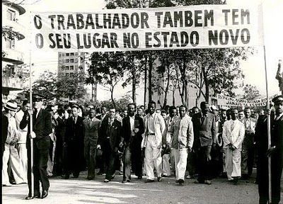
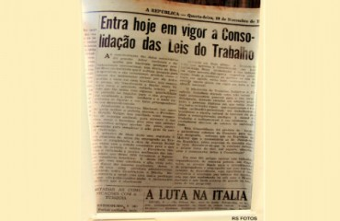
A Consolidação das Leis do Trabalho (CLT) é a principal norma legislativa brasileira referente ao Direito do trabalho e ao Direito processual do trabalho. Ela foi fortemente inspirada na Carta Del Lavoro do governo de Benito Mussolini na Itália.

Slide 37
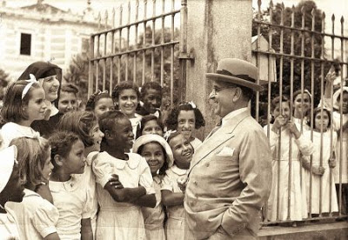
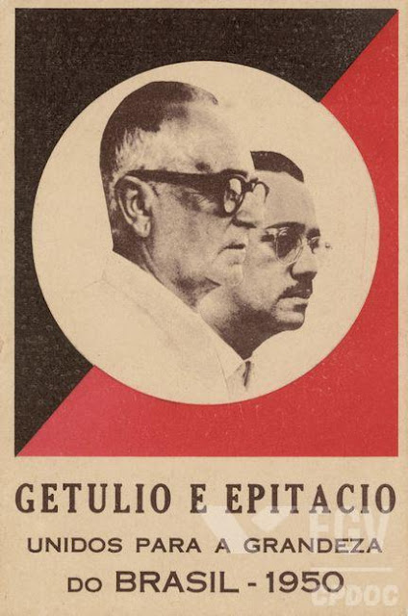
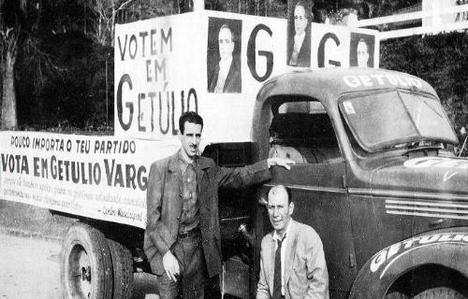
Entre 1930 e 1945, a ação populista de Getúlio Vargas havia feito com que os partidos políticos, agremiações sindicais e a renovação das lideranças políticas se enfraquecessem. Nesse vazio criado, Vargas consolidou a imagem de um líder carismático e defensor dos interesses populares.
No segundo período, em que foi eleito por voto direto (1951-1954), Getúlio governou o Brasil como presidente da república, por 3 anos e meio: de 31 de janeiro de 1951 até 24 de agosto de 1954, quando suicidou-se com um tiro no coração, em seu quarto, no Palácio do Catete ( RJ ) então capital federal.

Slide 38
O FIM DA ERA VARGAS E
AS LUTAS NO BRASIL NOS ANOS DE GUERRA FRIA
Capitali$mo
EUA
Comunismo
URSS
EURICO GASPAR DUTRA (1946 – 1951)
GETÚLIO VARGAS (1951 – 1954)
(Café Filho / Carlos Luz e Nereu Ramos - 54 – 56 por linha sucessória e interinos)
JUSCELINO KUBITSCHEK (JK) (1956-1960)
JOÃO GOULART (1961- 1964)
Na América Latina, durante a Guerra Fria, o movimento operário de lutas foi silenciado
38

Slide 39
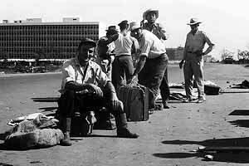
A construção de Brasília
Depoimentos operários registram jornadas de trabalho de 14 a 18 horas diárias, num ritmo incansável de turmas que se revezavam de dia e de noite. Havia também a prática de “viradas” e serão” que se somavam aos domingos e feriados, ocasião em que os trabalhadores faziam horas extras.
Seu início foi em 1957. Configurava como parte do projeto desenvolvimentista, combinando a proposta de desenvolvimento com a de integração nacional.
à medida em que se aproximava a data de inauguração de Brasília (21 de abril de 1960) as jornadas de trabalho se intensificavam e os riscos de acidente de trabalho iam subindo de forma expressiva.
“Em memória dos candangos sacrificados na construção de Brasília – 50 anos do massacre da GEB”

Slide 40
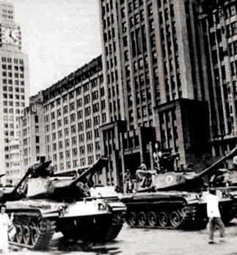
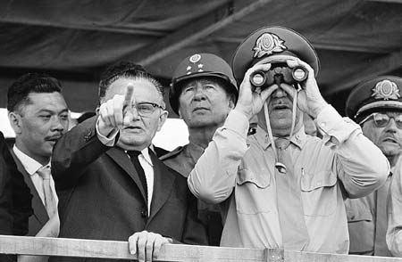
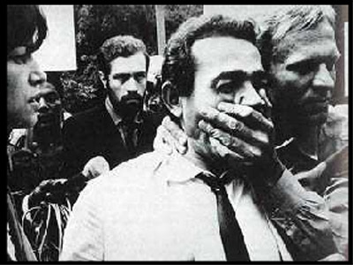
O Silêncio dos Movimentos
DITADURA MILITAR (1964- 1985)

Slide 41
A Reforma Sanitária
No final dos anos 70 a questão da saúde não mais podia ser vista como algo a ser resolvido no âmbito técnico, mas antes se impunha deliberação política explícitas, seguidas de formulações e elaborações de projetos legislativos que fossem capazes de enfrentar os problemas de saúde, e de assistência médica

Slide 42
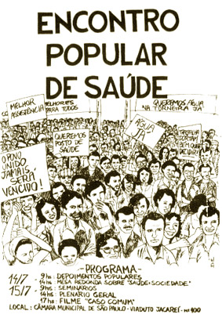
O Movimento pela Reforma Sanitária Brasileira
Objetivo
Luta pela garantia do direito universal à saúde e construção de um sistema único e estatal de serviços

Slide 43
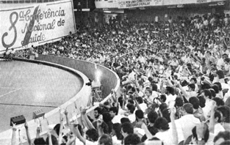
A 8ª Conferência Nacional de Saúde
,
,
Em seu sentido mais abrangente, a saúde é resultante das condições de alimentação, habitação, educação, renda, meio-ambiente, trabalho, transporte, emprego, lazer, liberdade, acesso e posse da terra e acesso a serviços de saúde. É, assim, antes de tudo, o resultado das formas de organização social da produção, as quais podem gerar grandes desigualdades nos níveis de vida
,
,

Slide 44
Saúde do Trabalhador
Neste período são desencadeadas profundas mudanças nos processos de trabalho. No mundo ocidental ocorre um intenso processo social de discussões teóricas e de práticas que propõem alternativas, onde se desenvolvem críticas ao modelo médico e à medicalização da sociedade e começa a ganhar corpo a teoria da determinação social do processo saúde-doença, cuja centralidade é colocada no trabalho – enquanto organizador da vida social contribui para aumentar os questionamentos à Medicina do Trabalho e à Saúde Ocupacional.

Slide 45
Temos, na Medicina Social Latino-americana, uma proposição para incorporação da ideia de processo de trabalho, na qual o foco não se restringe à sua composição ambiental constituída dos vários fatores/agentes de risco e externo ao trabalhador, mas como uma “categoria” explicativa que se inscreveria nas relações sociais de produção existentes entre o capital e o trabalho (Lacaz, 1996).
Na América Latina, e especificamente no Brasil, esse campo se afirma com uma singularidade em relação a outros países, já que se estabelece a partir de uma ruptura de paradigmas.
A Saúde do Trabalhador toma contorno, em contraposição à Saúde Ocupacional/Medicina do Trabalho, quando passa a analisar o processo saúde/doença dentro de uma nova perspectiva conceitual-metodológica.

Slide 46
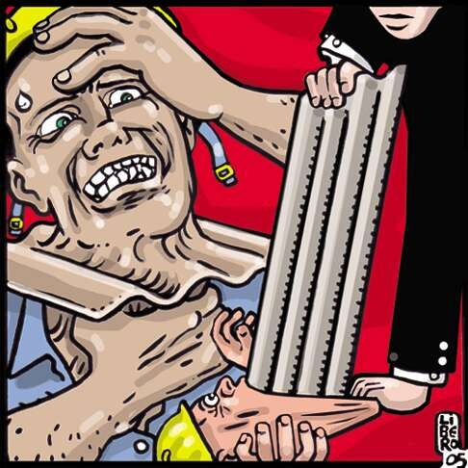
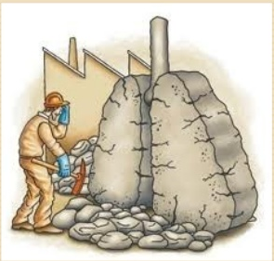
Algumas lutas emblemáticas: benzeno, amianto, silicose e LER-DORT

Slide 47
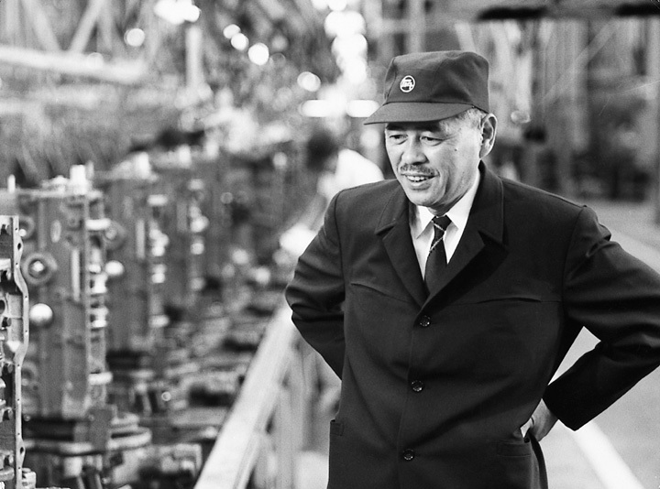
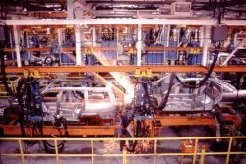
3. Toyotismo e a era da acumulação Flexível

Slide 48
As modificações ocorridas pela diferenciação dos processos de trabalho na produção: fordismo, taylorismo e toyotismo, ou acumulação flexível, pressupõem, na ordem do capital, formas diferenciadas de exploração, culminando na acumulação flexível, cujas repercussões profundas afetam a "objetividade e subjetividade da classe-que-vive-do-trabalho, e, portanto, a sua forma de ser" (Antunes, 1995:15).
degradação das condições de trabalho, dos direitos trabalhistas e, consequentemente, dos trabalhadores.

Slide 49
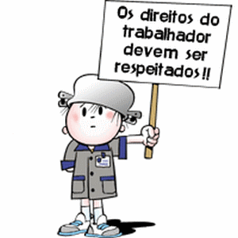
Tendência de se usar diferentes formas de trabalho: trabalho domestico e familiar, trabalho autônomo, trabalho temporário, por hora ou curto prazo
subcontratação
Alta rotatividade da mão de obra,
Terceirização
baixo nível de sindicalização, enfraquecimento dos sindicatos na defesa dos direitos trabalhistas.

Slide 50
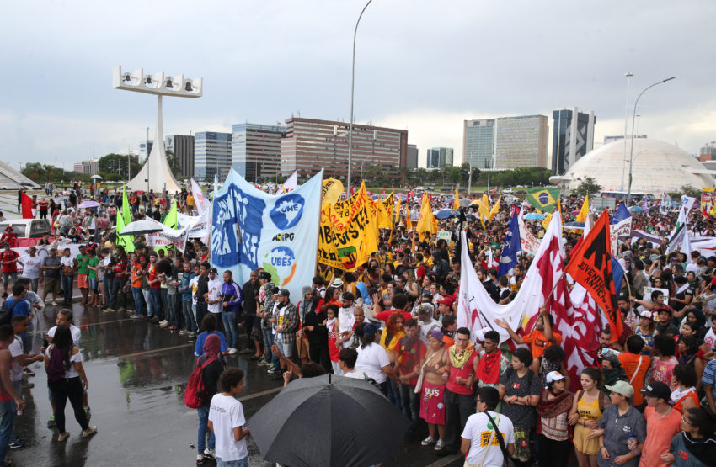
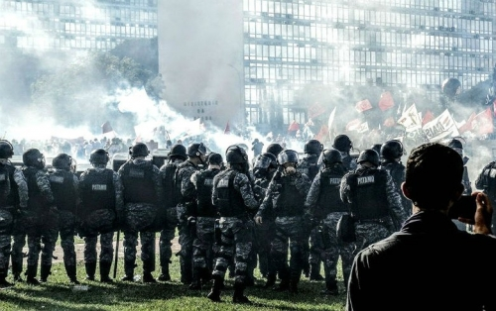
BRASIL . . .
Terceirização – Lei nº 13.429 de 31/03/2017
Reforma trabalhista – aprovada na câmara dos deputados em 26 de abril, tramitando no senado (votação para próxima terça)
Reforma Previdenciária – Segundo Maia: “entrará na Pauta da Câmara nas próximas semanas”

Slide 52
Referências
FGV – Fundação Getúlio Vargas (1987). Dicionário de ciências sociais. 2ª ed. Rio de Janeiro, Editora da Fundação Getúlio Vargas.
Gaze, Leão e Vasconcellos. Os Movimentos de Luta dos Trabalhadores pela Saúde. In Vasconcellos e Oliveira (org.) Saúde, Trabalho e Direito: uma trajetória crítica e a crítica de uma trajetória. Educam. 2011
Giannotti, Vito (2007). História das lutas dos trabalhadores no Brasil. Rio de Janeiro, Mauad X.
Lacaz, Francisco Antonio de Castro (2007). O campo saúde do trabalhador: resgatando conhecimentos e práticas sobre as relações trabalho-saúde. Cadernos Saúde Pública, v. 23, n. 4, p. 757-66.
Mendes e Dias. Da medicina do trabalho à saúde do trabalhador. 1991

Slide 53
CAP. 6

